Slide 1

酿酒高粱生产机械与加工技术
汇报人：文小库
2025-03-23

Slide 2
《酿酒高粱栽培学》
第二十四章 酿酒高粱生产机械与加工技术
授课教师：隋常玲
2025-03-22

Slide 3


目录
CONTENTS
  生产机械化技术体系
  产区适配性机械方案
  酿酒高粱加工技术
  全产业链技术集成与发展

Slide 4

01
生产机械化技术体系
CHAPTER

Slide 5
整地与播种机械
深松整地机械：采用大中型拖拉机配套深松机进行深松作业，深度可达25-30厘米，有效打破犁底层，增加土壤蓄水保墒能力，改善土壤结构，为高粱根系生长创造良好条件。
旋耕整地机械：旋耕机作业速度控制在6-8千米/小时，保证整地质量，耕深一致，土壤疏松、细碎、均匀，土块直径小于40毫米，耕后地表高差小于50毫米，有利于播种和出苗。
精量播种机械：采用气吸式精量播种机进行播种，可一次性完成播种、施肥、覆土、镇压等作业，播种深度控制在3-5厘米，每穴播种1-3粒，保证苗全、苗齐、苗壮，提高播种效率和出苗率。
播种施肥一体机：集播种与施肥功能于一体，可根据土壤肥力和目标产量精确控制施肥量，将肥料与种子分层施入土壤中，避免烧种，提高肥料利用率。

Slide 6
田间管理机械
01
03
中耕除草机械
施肥机械
02
04
封垄前使用小型中耕机进行中耕除草作业，深度控制在4-7厘米，避免伤及高粱根系，同时结合中耕进行培土，增加土壤通气性，有利于根系生长。
植保无人机
在培土前使用施肥机进行追肥作业，按农艺要求将肥料施于植株旁，作业伤苗率小于3%，确保高粱生长过程中养分充足。
灌溉机械
利用植保无人机进行病虫害防治作业，根据高粱病虫害发生规律和预测预报，及时选用合适的农药进行喷雾防治，具有作业效率高、覆盖范围广、施药均匀等优点。
对于干旱地区或干旱季节，可采用滴灌、喷灌等节水灌溉机械进行灌溉作业，根据高粱生长需水量和土壤墒情进行精准灌溉，提高水资源利用率。

Slide 7
收获与后处理机械
自走式高粱联合收割机
采用自走式高粱联合收割机进行收获作业，可一次性完成收割、脱粒、清选等工序，提高收获效率，减少损失。收割机的喂入量、割台高度、滚筒转速等参数可根据高粱生长情况和收获要求进行调整，确保收获质量。
秸秆还田机械
收获后可使用秸秆还田机将高粱秸秆粉碎还田，粉碎长度控制在5-10厘米，均匀抛撒在田间，随后进行旋耕或深翻作业，将秸秆与土壤混合，促进秸秆腐熟，增加土壤有机质含量，改善土壤结构。
烘干设备
对于需要储存或进一步加工的高粱籽粒，可采用烘干设备进行烘干处理。烘干设备应根据生产需要选择合适的型号和容量，并严格按照烘干技术要求进行操作，确保烘干后的高粱籽粒含水率符合要求，便于储存和运输。

Slide 8
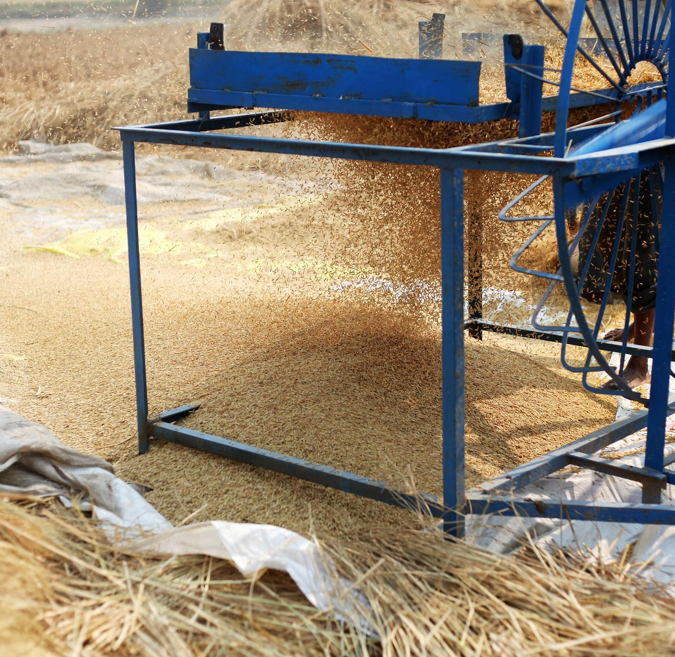
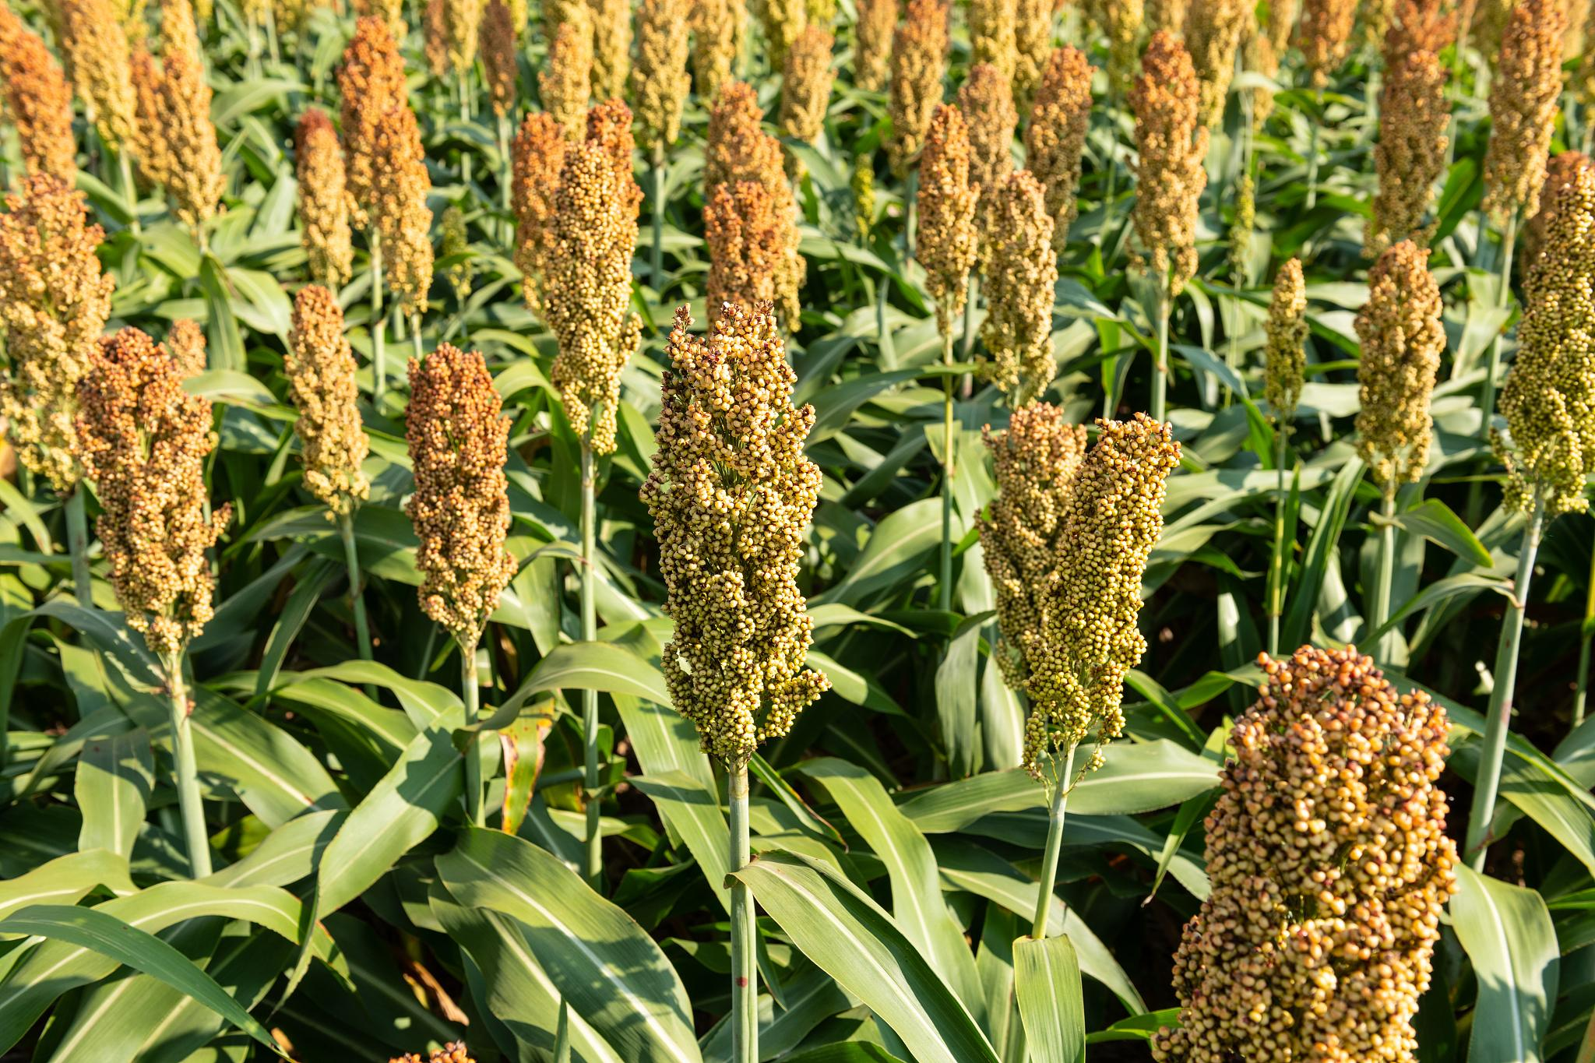
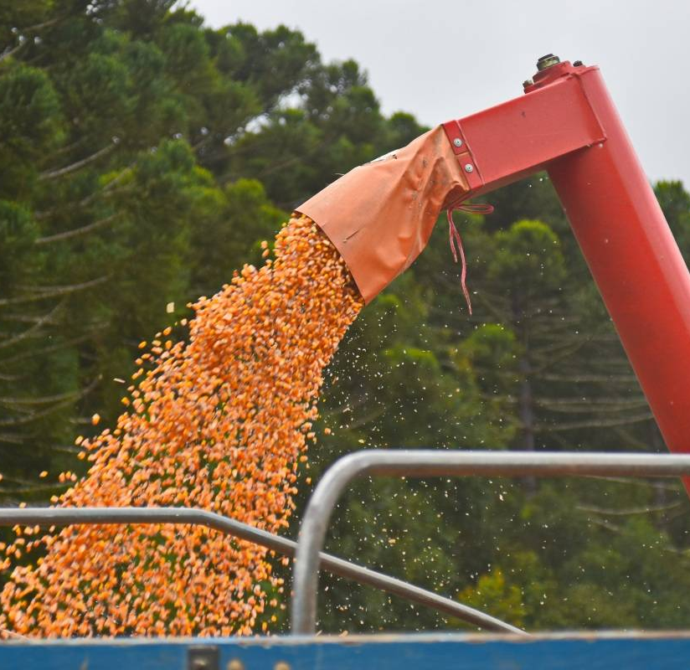
收获与后处理机械
清选与分级机械
对烘干后的高粱籽粒进行清选和分级处理，去除杂质和不合格籽粒，提高高粱品质和市场竞争力。清选与分级机械可根据高粱籽粒的大小、形状、颜色等特性进行精确分离和筛选。

Slide 9
02
产区适配性机械方案
CHAPTER

Slide 10
东北寒旱区机械配置
耐寒抗旱农机选择：针对东北寒旱区的气候特点，应选用耐寒、抗旱性能强的农机装备，如选用具有保温功能的拖拉机、深耕机以及具备良好通过性的播种机，确保在低温干旱条件下仍能高效作业。
深松整地技术：由于东北寒旱区土壤易板结，需采用深松整地技术，配备深松机进行深松作业，打破犁底层，增加土壤蓄水保墒能力，为酿酒高粱生长创造良好的土壤条件。
精准播种施肥：采用精量播种机进行播种，一次性完成播种、施肥、覆土、镇压等作业，播种深度控制在适宜范围内，确保种子与土壤紧密接触，同时根据土壤肥力精准施肥，提高肥料利用率。
高效收割与烘干：在收获季节，使用自走式高粱联合收割机进行高效收割，减少损失。对于收割后的高粱，需配备烘干设备，确保高粱籽粒含水率达到储存标准，防止霉变。

Slide 11
西南山地湿润区方案
小型灵活农机应用：针对西南山地湿润区地形复杂、地块分散的特点，应选用小型、灵活的农机装备，如微型拖拉机、便携式播种机等，以适应狭窄地块和坡地作业需求。
排水防涝措施：由于西南山地湿润区降雨充沛，需采取排水防涝措施，配备排水机械，及时排除田间积水，防止高粱根系受损。
病虫害防治机械：针对西南山地湿润区病虫害多发的特点，应配备植保无人机或自走式喷杆喷雾机等高效病虫害防治机械，根据病虫害发生规律和预测预报，及时选用合适的农药进行喷雾防治。
山地运输机械：考虑到西南山地湿润区交通不便，应配备山地运输机械，如履带式运输车等，确保高粱生产物资的及时供应和产品的顺利输出。

Slide 12
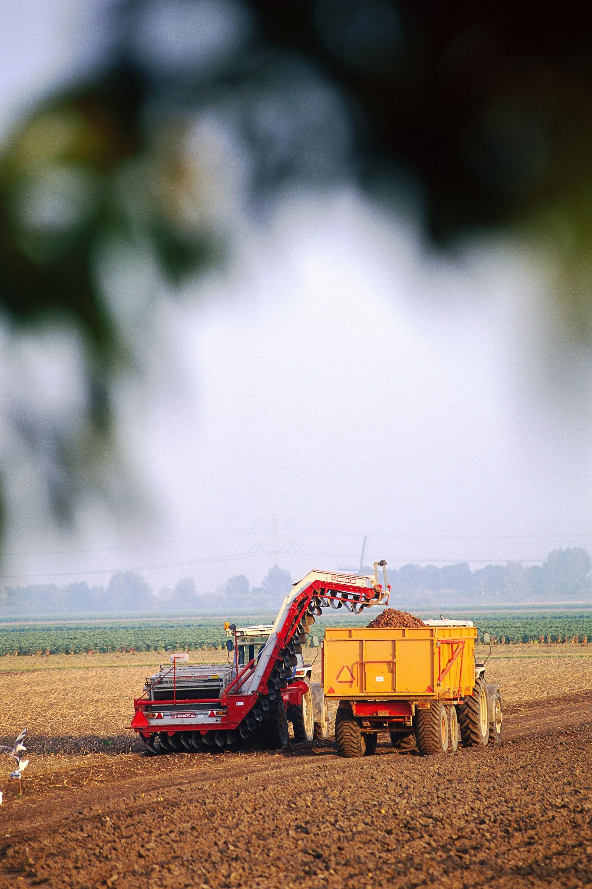
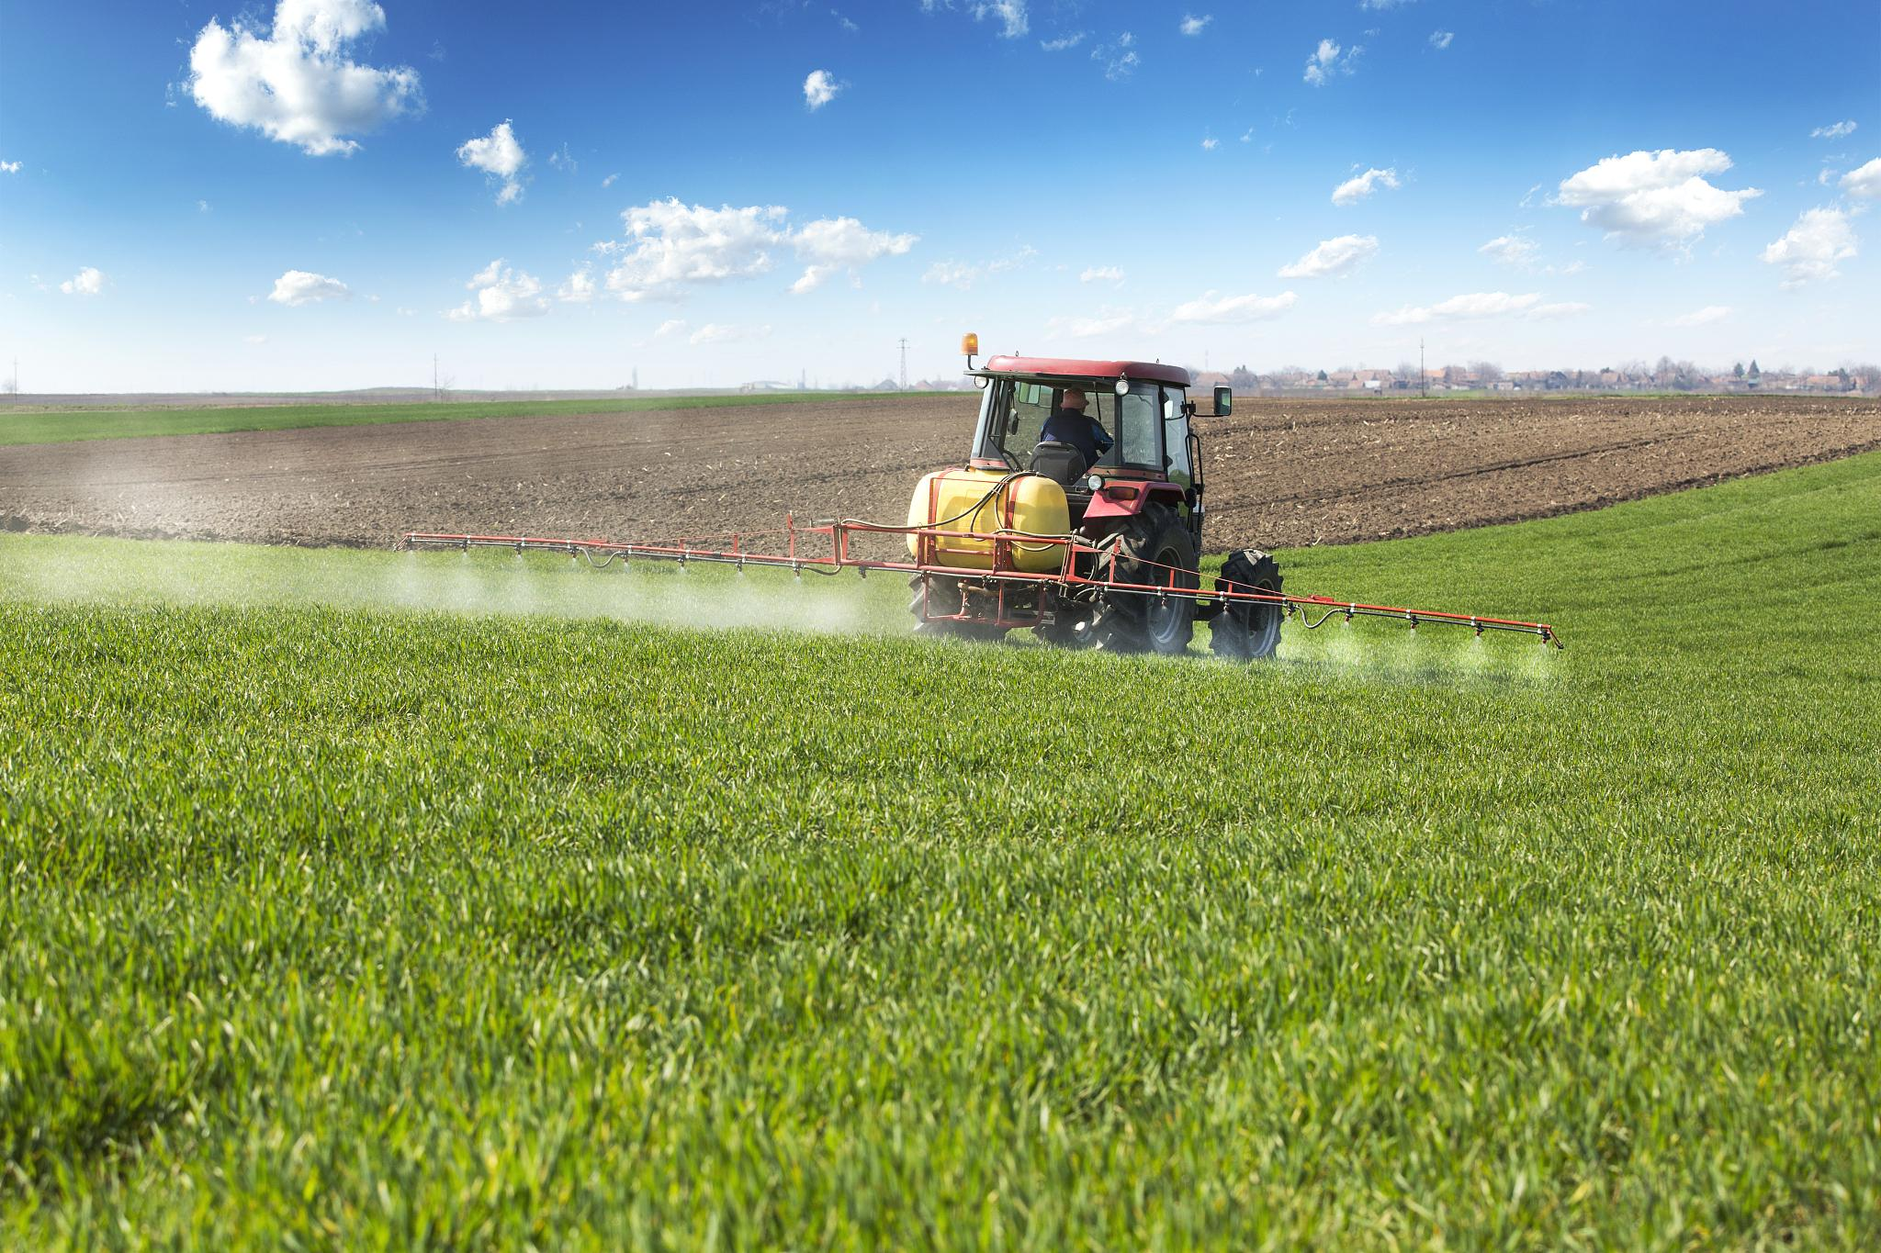
黄淮海平原区方案
大中型农机配套作业
黄淮海平原区地势平坦，土壤肥沃，适宜大中型农机配套作业。应选用大中型拖拉机、旋耕机、播种机、收割机等农机装备，实现耕、种、收全程机械化作业，提高生产效率。
智能农机技术应用
在黄淮海平原区，应积极推广智能农机技术，如自动驾驶拖拉机、智能播种机、无人机监测等，提高农机作业的精准度和效率，降低劳动强度。
秸秆还田与综合利用
黄淮海平原区高粱种植面积大，秸秆资源丰富。应配备秸秆还田机将高粱秸秆粉碎还田，增加土壤有机质含量，改善土壤结构。同时，还可将秸秆收集起来用于饲料、燃料或编织等用途，提高秸秆的综合利用价值。

Slide 13
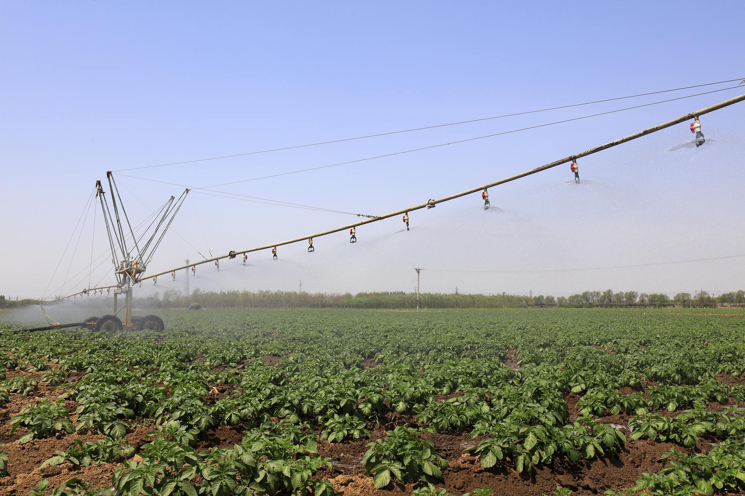
黄淮海平原区方案
节水灌溉技术
黄淮海平原区水资源相对紧张，应推广节水灌溉技术，如滴灌、喷灌等，提高水资源利用率，降低灌溉成本。

Slide 14
03
酿酒高粱加工技术
CHAPTER

Slide 15
初加工技术流程
精选高粱
浸泡处理
选择无霉变、无虫蛀、无杂质的高质量高粱，确保原料的纯净度，这是保证最终酒品质量的第一步。
将精选的高粱放入清水中浸泡，以激活高粱中的酶并软化高粱，便于后续的加工。浸泡时间通常为24小时，期间需定期换水以去除杂质。
粉碎处理
蒸煮糊化
将浸泡好的高粱进行粉碎，粉碎的细度直接影响蒸煮效果和淀粉利用率。通常要求高粱原料能通过20孔筛的比例达到60%以上。
利用蒸煮使高粱中的淀粉糊化，有利于后续的糖化和发酵。蒸煮的温度和时间需根据原料种类和破碎程度进行灵活调整，确保高粱蒸透且不粘。

Slide 16
发酵工艺详解
01
02
03
04
配料混合
拌醅加曲
入窖发酵
蒸馏提酒
将蒸煮后的高粱与酒糟、辅料及水按一定比例混合，为糖化和发酵打基础。配料的合理性直接影响发酵效果。
在混合好的高粱中加入酒曲和酒母，进行拌醅。酒曲的用量视其糖化力而定，通常为酿酒主料的8%～10%；酒母用量一般为总投料量的4%～6%。
将拌好曲的高粱装入发酵窖中，进行发酵。发酵过程需控制品温，并随时监测醅料中的水分、酸度、酒量和淀粉残留量的变化。发酵时间的长短因多种因素而异，通常为3～5天。
发酵成熟后，通过蒸馏将醅中的酒精、水、高级醇、酸类等有效成分蒸发为蒸汽，再经冷却即可得到白酒。蒸馏过程中需尽量提取出酒精、芳香物质和醇甜物质，并去除杂质。

Slide 17
深加工技术探讨
勾兑调配
过滤澄清
蒸馏得到的新酒需进行勾兑调配，以调整酒的口感和香气。勾兑时需根据市场需求和产品定位，将不同批次、不同风味的酒进行混合，以达到最佳的酒体平衡。
贮存陈化后的酒需进行过滤澄清处理，以去除酒中的悬浮物和杂质，提高酒的清澈度和透明度。
灌装包装
贮存陈化
过滤澄清后的酒需进行灌装包装处理，以便销售和储存。灌装包装过程中需严格控制卫生条件和质量标准，确保最终产品的安全和质量。
勾兑调配后的酒需进行长时间的贮存陈化，使酒体更加醇厚、香气更加浓郁。贮存过程中需定期检查酒的品质变化，确保酒体的稳定。

Slide 18
04
全产业链技术集成与发展
CHAPTER

Slide 19
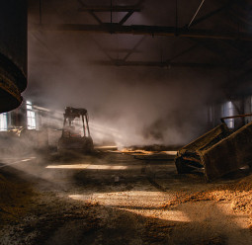
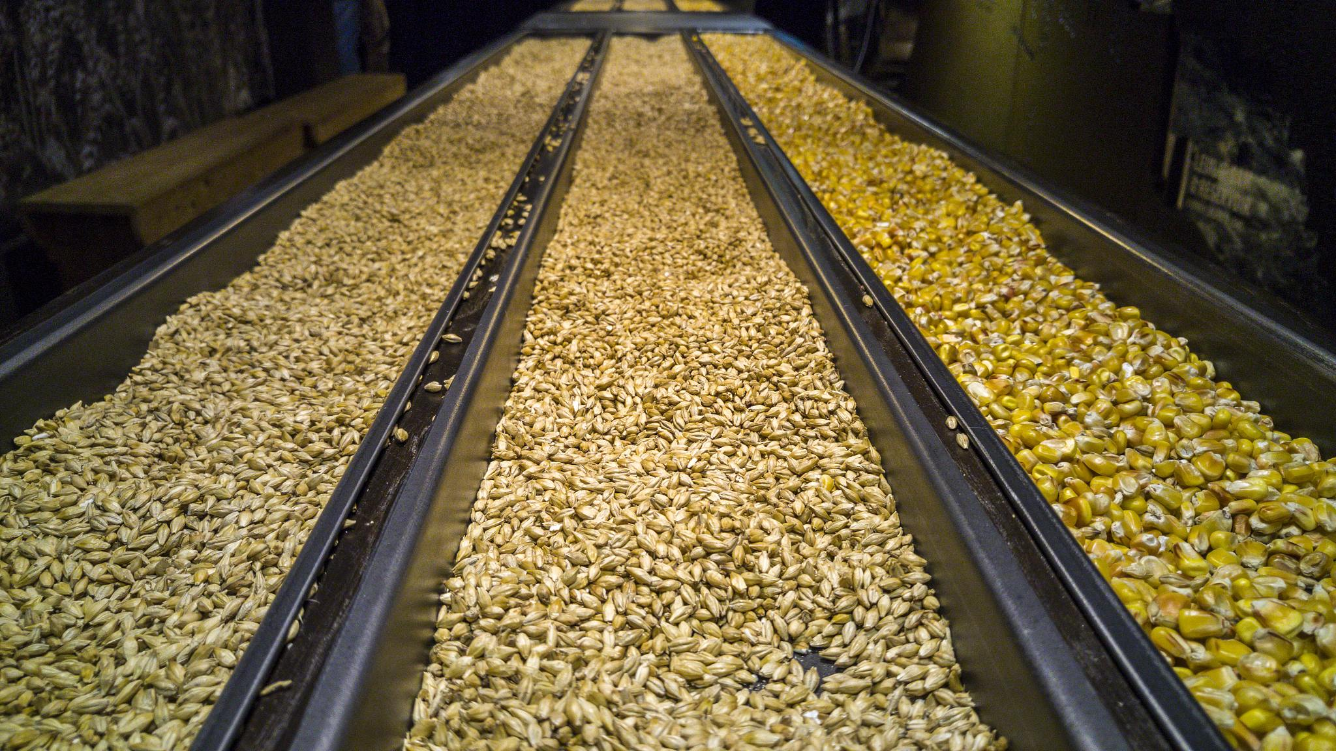
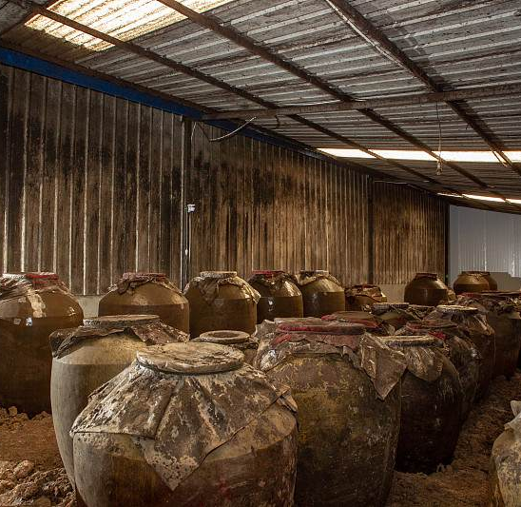
全产业链技术集成与发展 机械化标准化建设
法律风险，请重新输入

Slide 20
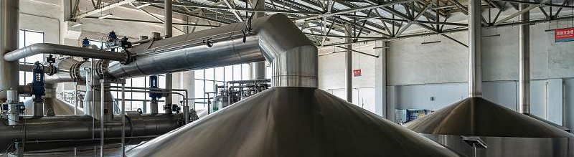
全产业链技术集成与发展 智能化升级与改造
法律风险，请重新输入

Slide 21
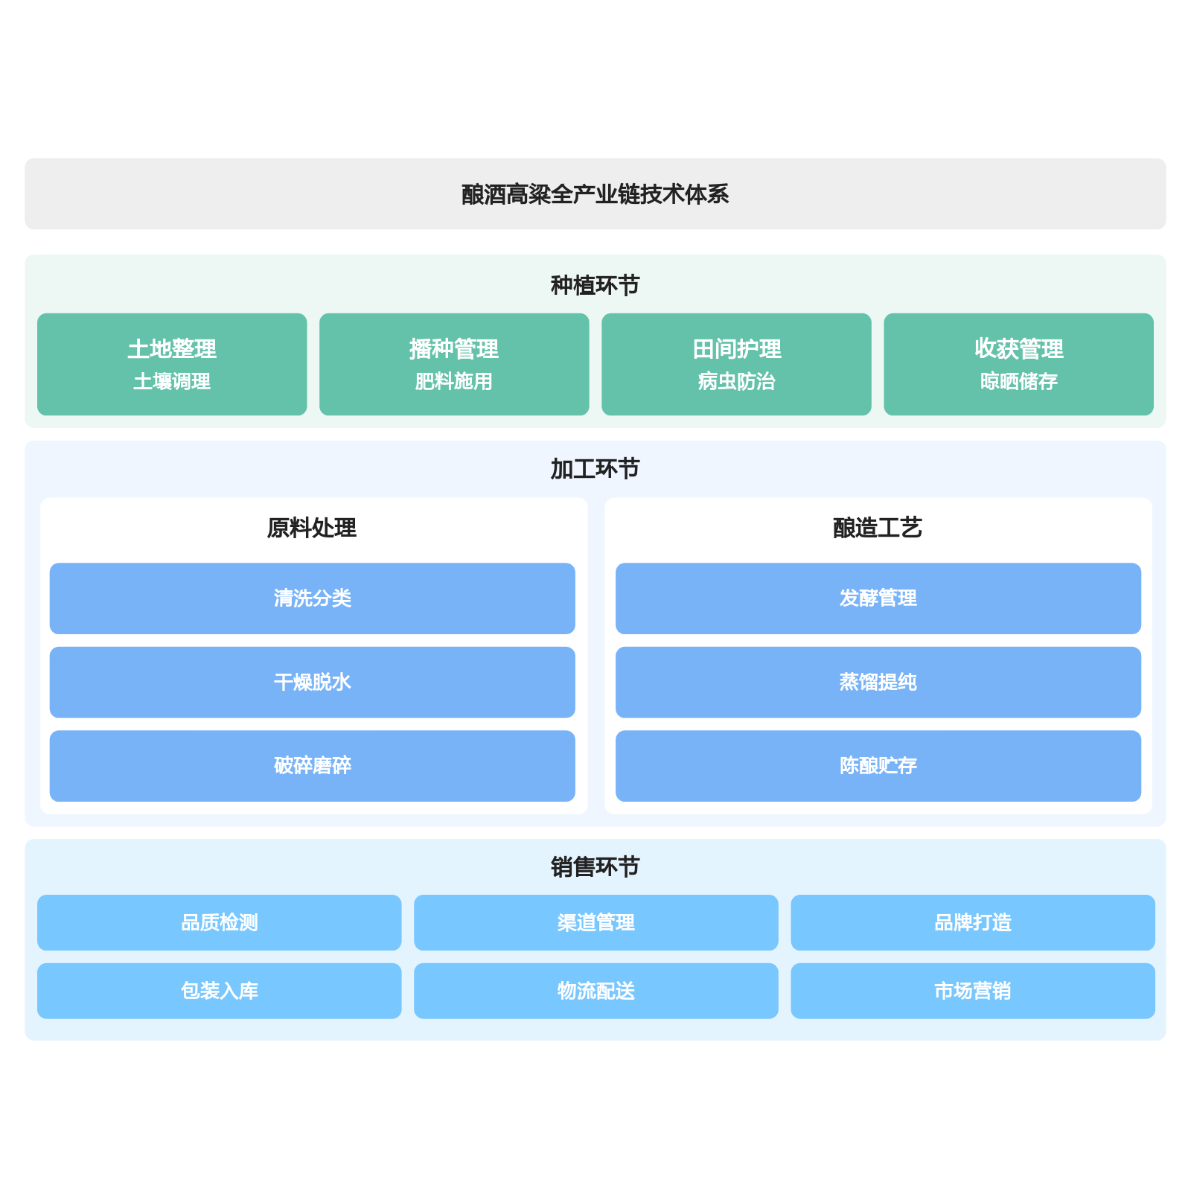
全产业链技术体系总结
种植环节技术集成
从土地整理到收获管理，技术全面覆盖，确保高粱生长高效优质。
加工环节技术创新
原料处理与酿造工艺并重，提升产品质量与生产效率。
销售环节技术优化
品质检测与品牌打造结合，增强市场竞争力与消费者信任。

Slide 22

THANKS
感谢观看

